Slide 1
Jėgos matavimo prietaisai
Parengė: Erikas Mielaika 8kl. Alytaus r. Butrimonių gimnazija
Mokytoja Danutė Šmitienė

Slide 2
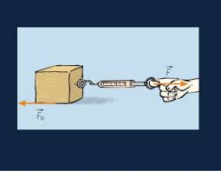
Turinys:
Jėga ir Niutonas
Jėgos matavimo prietaisai
Dinamometro dalys
Dinamometrų rūšys
Dinamometrų panaudojimas
Naudoti šaltiniai

Slide 3

Tikslas
Susipažinti su jėgos matavimo prietaisais, jų rūšimis ir panaudojimu.

Slide 4
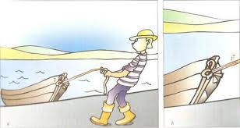
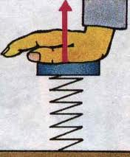
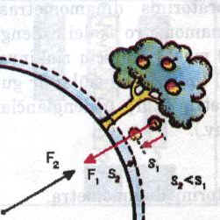
Apie jėgą

Slide 5
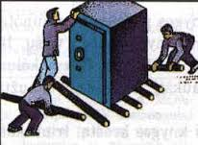
Kas tai yra jėga?
Jėga – mechaninio poveikio ar kūnų sąveikos matas. Niutonas jėgą apibrėžė taip: pridėta jėga yra veiksmas, atliekamas su kūnu, siekiant pakeisti jo ramybės arba tiesiaeigio tolygaus judejimo būseną. Tai vektorinis dydis, dėl kurio veikimo kinta kūno judėjimo kryptis, greitis arba kūnas deformuojamas.

Slide 6

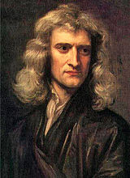
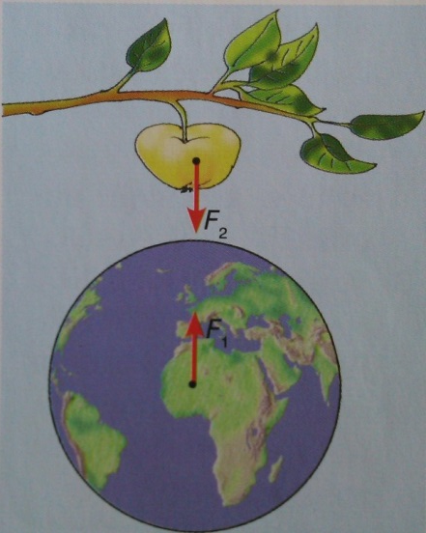
Vienas iš pirmųjų fizikos pradininkų
Seras Izaokas Niutonas – anglų fizikas, matematikas, astronomas, alchemikas, filosofas.

Slide 7
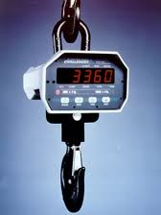
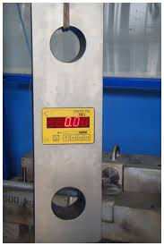
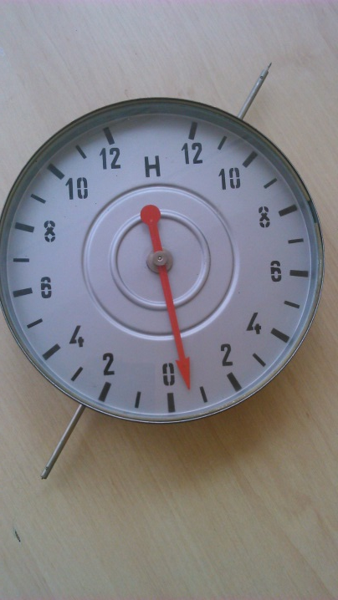
Jėgos matavimo prietaisai

Slide 8
Trumpas paaiškinimas
Prietaisas jėgai matuoti vadinamas dinamometru.
Iš graikų kalbos išvertus žodį dinamometras reiškia dynamis-jėga, metron – matas.
Dinamometrai graduojami Niutonais.
Niutonas žymimas raide N.
Matavimo vienetas Niutonas buvo pavadintas garsaus mokslininko Izaoko Niutono garbei.

Slide 9
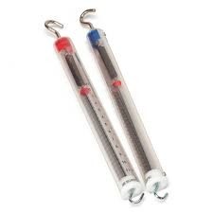
Dinamometras
Dinamometras – prietaisas jėgos dydžiui matuoti. Svarbiausia dinamometro dalis – tampri spyruoklė. Prie spyruoklės pritaisyta skalė, suskirstyta Niutonais. Kuo didesnė jėga veikia spyruoklę, tuo daugiau ji išsitempia, tuo didesnę jėgą parodo prie spyruoklės pritvirtinta rodyklė. Dinamometrai būna labai įvairūs. Jais galima išmatuoti ir labai mažą, ir labai didelę jėgą.

Slide 10
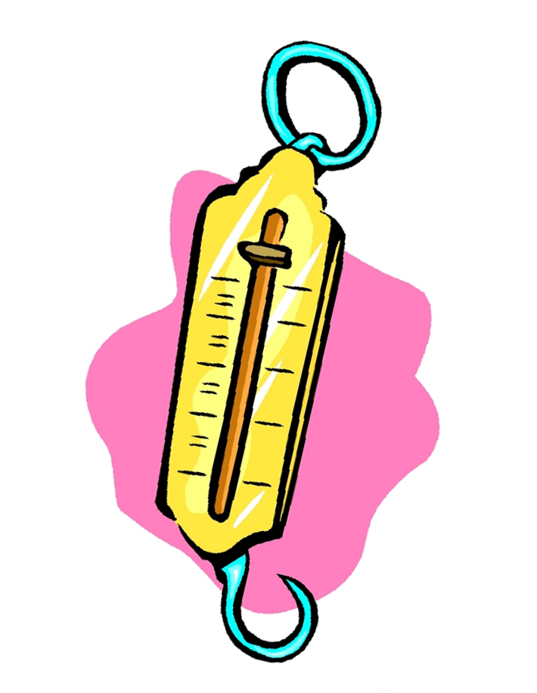
Dinamometro dalys:
Laikiklis
Rodiklis
Spyruoklė
Matavimo padalos
Kabliukas (jėgai matuoti)

Slide 11
Dinamometrų rūšys:
Cilindriniai dinamometrai
Demonstraciniai dinamometrai
Medicininis dinamometras
Izaokinetiniai dinamometrai
Suspaudimo dinamometrai
Savadarbiai dinamometrai

Slide 12
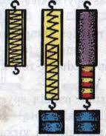
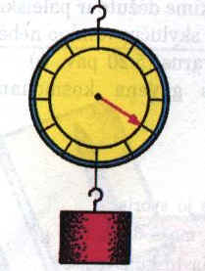
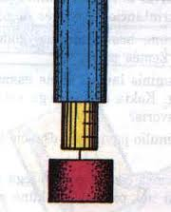
Cilindriniai dinamometrai

Slide 13
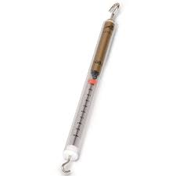
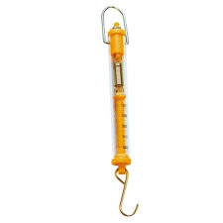
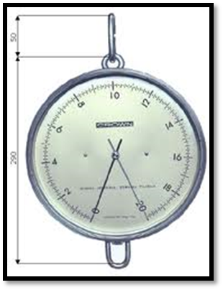
Demonstraciniai dinamometrai

Slide 14
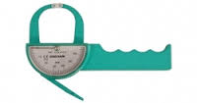

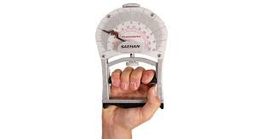
Medicininiai dinamometrai

Slide 15
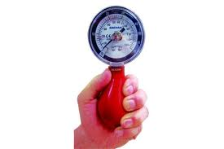
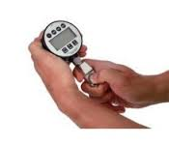
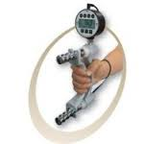
Suspaudimo dinamometrai

Slide 16
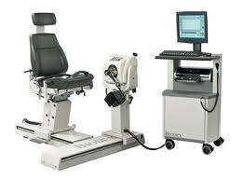
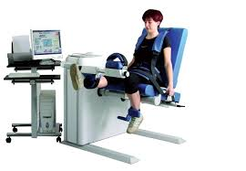
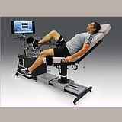
Izaokinetiniai dinamometrai

Slide 17
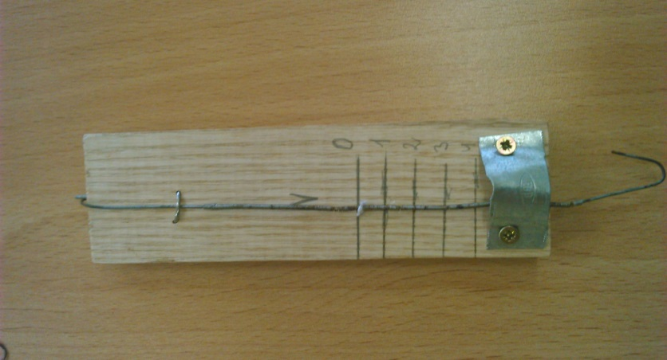

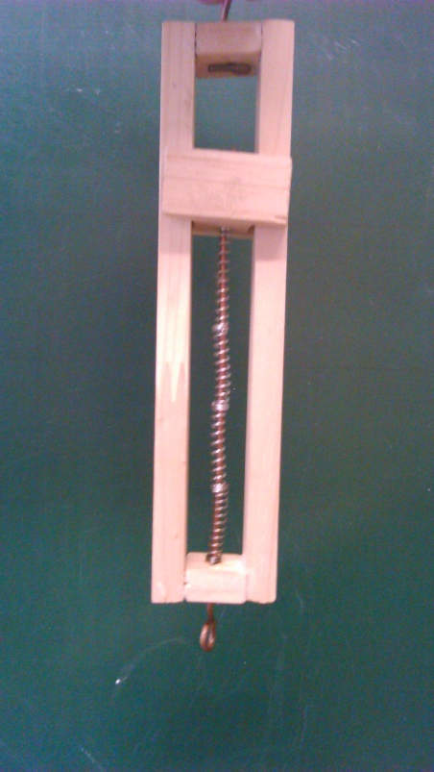
Savadarbiai dinamometrai

Slide 18
Dinamometrų panaudojimas
Dinamometrai plačiai naudojami įvairiose sferose:
Matuojant suspaudimo, sukandimo ir smūgio jėgą sporto srityje
Medicinoje
Tyrinėjant gyvūnų gebėjimus
Karinėje pramonėje
Kosminėse technologijose
Automechanikoje
Ir daugelyje kitų sričių

Slide 19
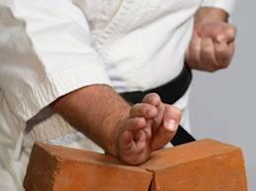
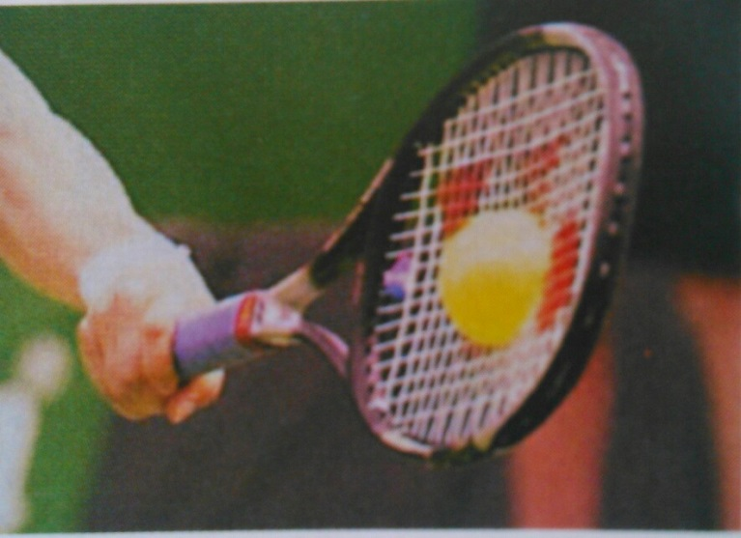
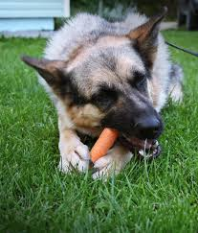
Matuojant suspaudimo, sukandimo ir smūgio jėgą sporto srityje;

Slide 20
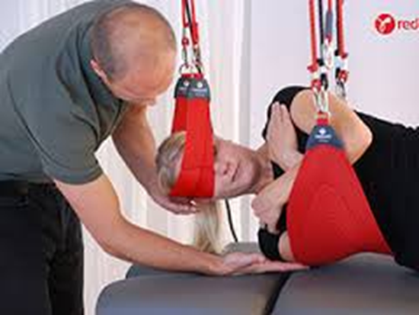
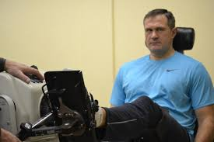
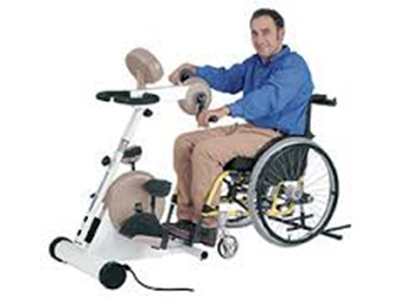
Medicinoje

Slide 21
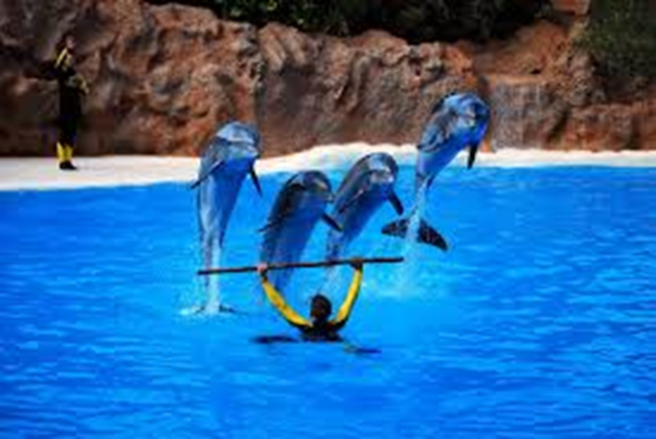
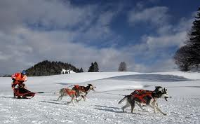
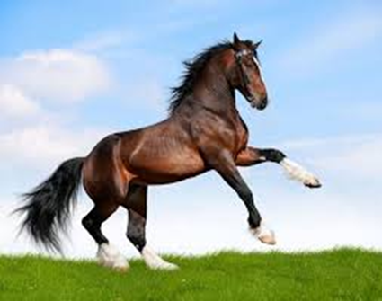
Tyrinėjant gyvūnų gebėjimus

Slide 22
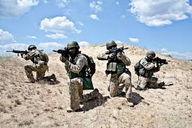
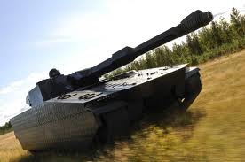
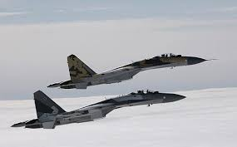
Karinėje pramonėje

Slide 23
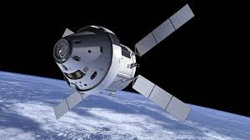
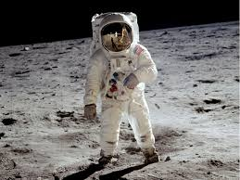
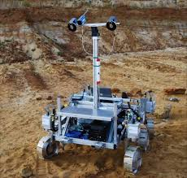
Kosminėse technologijose

Slide 24
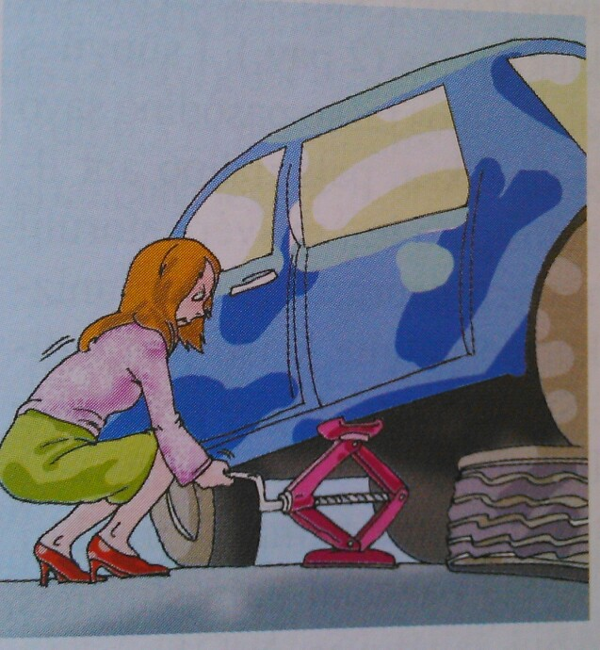
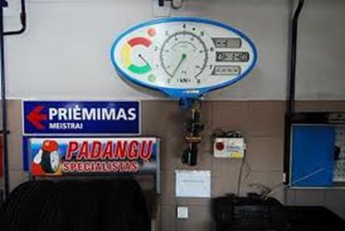
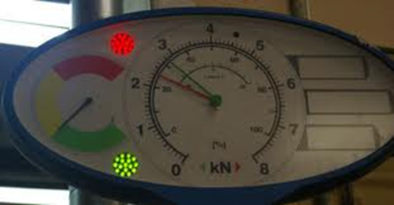
Automechanikoje

Slide 25
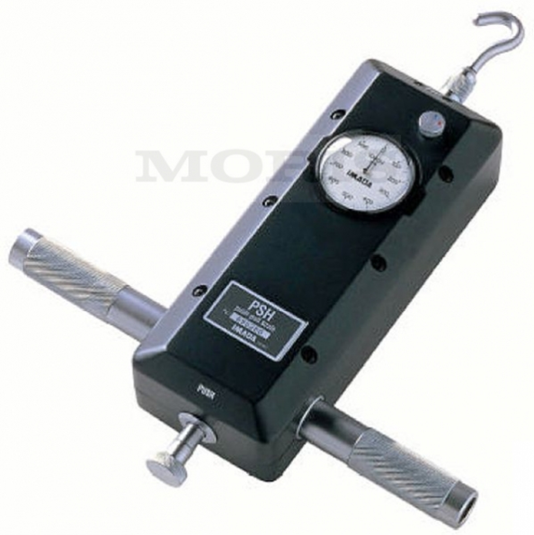
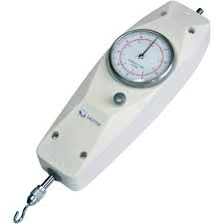
Naujausi jėgos matuokliai
Mechaniniai
Maksimali galia
10N-3000N
Tikslumas 0,1%-0,3%

Slide 26
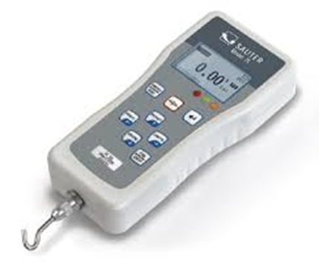
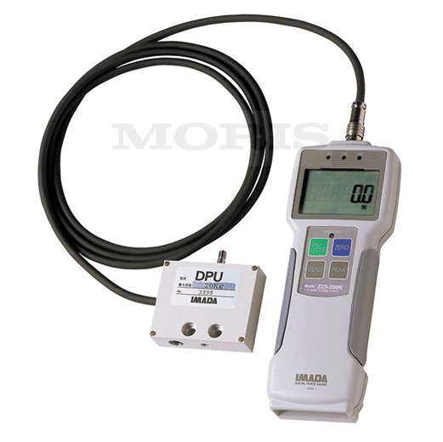
Skaitmeniniai
Skaitmeniniai
Maksimali galia 2N-20000N
Tikslumas 0,2%

Slide 27


Bandymas
Mums reikės:
Vieno dinamometro
Vienos kaladėlės
Trijų svarelių

Slide 28


Tikslas
Išmatuoti sunkio ir trinties jėgas.

Slide 29


Bandymas-1
Trinties jėgos matavimas
Ftr=0.8N

Slide 30


Bandymas-2
Sunkio jėgos matavimas
Fs=2N

Slide 31

Testas
1. Kokiu prietaisu matuojama jėga?
1)barometru, 2)dinamometru, 3) metru.
2. Kokia pagrindinė dinamometro dalis?
1)laikiklis, 2) kabliukas, 3) spyruoklė.
3. Kur dinamometrai naudojami?
1)medicinoje, 2) žemės ūkyje, 3) kosmetikoje.
4. Kuo graduojamas dinamometras?
1)metrais, 2) Niutonais, 3)Dynomis.

Slide 32




Testas
5. Kokia raide žymimas jėgos matavimo vienetas?
1) J, 2) W, 3) N.
6. Kuris iš šių dinamometrų yra suspaudimo?
1)
3)
2)

Slide 33




Testas
7. Kuris dinamometras cilindrinis?
1)
8. Kaip vadinami medicinoje naudojami dinamometrai?
1)sukandimo, 2)izaokinetiniai, 3)medicininiai.
2)
3)

Slide 34


Testas
9. Kas yra jėga?
1) mechaninio poveikio matas, 2) kūnų sąveikos matas,
3) mechaninio poveikio ir sąveikos matas.
10. Kokia sugraduotos skalės padalos vertė?
1) 1N; 2) 0,2N; 3)0,1N.

Slide 35


Atsakymai:
1. - 2)
2. - 3)
3. - 1)
4. - 2)
5. - 3)
6. - 1)
7. - 2)
8. - 3)
9. - 3)
10. - 1)

Slide 36
Naudoti šaltiniai:
http://lt.wikipedia.org/wiki/J%C4%97ga
http://www.cekiske.lt/mokymas/Fizika%208%20klasei/vtext2.htm
http://www.mokslobaze.lt/paieska/jegos-matavimo-prietaisai
http://lt.wikipedia.org/wiki/Izaokas_Niutonas
Fizikos vadovėlis „Spektras“8kl.

Slide 37

Ačiū už dėmesį

